Slide 1
Анализ деятельности
по федеральным округам
22 февраля 2017г.
Москва

Slide 2
Директор (Вырупаев К.В.)
Организационно-методическое управление (Антонов Д.П.)
Заместитель начальника Управления
(Титова Н.А.)
Заместитель начальника
Управления
(Карачкова С.М.)
(
Заместитель начальника Управления
(Тебайкин И.Г.)
Отдел координационно-методической работы
Секторы:
Проведения методических мероприятий (Сандакова Е.И.)
Координации, методического сопровождения и консультирования (Гуцу Ю.Ю.)
Межведомственного взаимодействия (Федченко В.Н.)
Финансового сопровождения (Евсин Н.А.)
Отдел циклических видов спорта
(Тебайкин И.Г.)
Методический отдел по ЦФО (Карачкова С.М.)
Методический отдел по УФО (Манджиев С.Г.)
Отдел единоборств
(Абдульманов Э. И.)
Методический отдел по СЗФО (Горчакова Е.В.)
Методический отдел по СКФО
(Гуцу Ю.Ю.)
Отдел игровых видов спорта
(Талагаев С.Н.)
Методический отдел по СФО (Сандакова Е.И.)
Отдел статистики, сбора и обработки информации
Сектор статистики (Бутов Д.Г.)
Методический отдел по ДФО (Найданов Б.Н.)
Отдел сложно-координационных видов спорта
(Лебонда Е.О.)
Методический отдел по ПФО (Карачкова С.М.)
Call-центр (Козуб К.И.)
Методический отдел по ЮФО (Манджиев С.Г.)

Slide 3
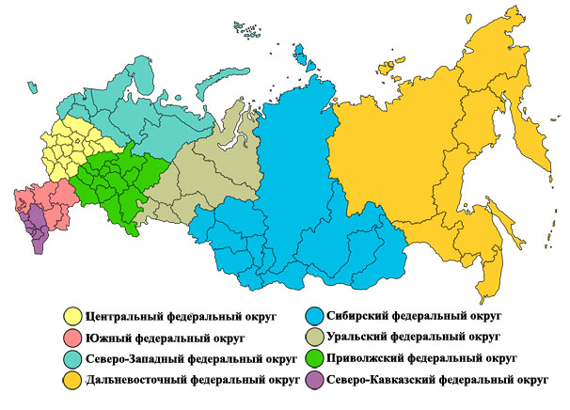
В ФГБУ ФЦПСР работает 62 инструктора-методиста
на 85 субъектов Российской Федерации
11/7
18/15
9/3
14/12
6/5
12/11
8/3
7/6

Slide 4
Укомплектованность субъектов Российской Федерации инструкторами-методистами ФГБУ ФЦПСР

Slide 5
В период с 2015 по 2017 год в субъектах Российской Федерации осуществлена работа по приведению регионального законодательства в сфере физической культуры и спорта в соответствие с федеральным законодательством в части подготовки спортивного резерва:
в 70 субъектах Российской Федерации внесены изменения в региональный закон, регулирующий правоотношения в сфере физической культуры;
в 35 субъектах Российской Федерации в региональных государственных программах «Развитие физической культуры и спорта» имеются подпрограммы «Подготовка спортивного резерва», а также их целевые индикаторы и показатели (доля организаций, оказывающих услуги по спортивной подготовке в соответствии с федеральными стандартами спортивной подготовки, в общем количестве организаций в сфере физической культуры и спорта, в том числе для лиц с ограниченными возможностями здоровья и инвалидов; доля занимающихся на этапе высшего спортивного мастерства в организациях, осуществляющих спортивную подготовку, в общем количестве занимающихся на этапе спортивного совершенствования в организациях, осуществляющих спортивную подготовку);
в 75 субъектах Российской Федерации утвержден региональный порядок приема лиц в физкультурно-спортивные организации, созданные субъектом Российской Федерации;
в 49 субъектах Российской Федерации утвержден региональный порядок осуществления контроля за соблюдением организациями, осуществляющими спортивную подготовку, федеральных стандартов спортивной подготовки;
в 78 субъектах Российской Федерации утвержден региональный порядок, регламентирующий общие принципы и критерии формирования списков кандидатов в спортивные сборные команды субъектов Российской Федерации, а также порядок их утверждения;
в 78 субъектах Российской Федерации утверждены региональные требования к определению нормативных затрат на оказание государственных (муниципальных) услуг в сфере физической культуры и спорта.

Slide 6
Мониторинг приведения нормативных правовых актов субъектов Российской Федерации в соответствие с федеральным законодательством
СООТВЕТСТВИЕ ФЕДЕРАЛЬНОМУ ЗАКОНОДАТЕЛЬСТВУ (%)
с июня по октябрь 2016
Центральный федеральный округ
Южный федеральный округ

Slide 7
Мониторинг приведения нормативных правовых актов субъектов Российской Федерации в соответствие с федеральным законодательством
СООТВЕТСТВИЕ ФЕДЕРАЛЬНОМУ ЗАКОНОДАТЕЛЬСТВУ (%)
с июня по октябрь 2016
Северо-Западный федеральный округ
Дальневосточный федеральный округ

Slide 8
Мониторинг приведения нормативных правовых актов субъектов Российской Федерации в соответствие с федеральным законодательством
СООТВЕТСТВИЕ ФЕДЕРАЛЬНОМУ ЗАКОНОДАТЕЛЬСТВУ (%)
с июня по октябрь 2016
Сибирский федеральный округ
Уральский федеральный округ

Slide 9
Мониторинг приведения нормативных правовых актов субъектов Российской Федерации в соответствие с федеральным законодательством
СООТВЕТСТВИЕ ФЕДЕРАЛЬНОМУ ЗАКОНОДАТЕЛЬСТВУ (%)
с июня по октябрь 2016
Приволжский федеральный округ
Северо-Кавказский федеральный округ

Slide 10
Мониторинг разработки и внедрения нормативных затрат на оказание государственных услуг по спортивной подготовке в соответствии с Перечнем мероприятий
по разработке и внедрению нормативных затрат на оказание
государственных услуг по спортивной подготовке, разработанным
Министерством спорта Российской Федерации в Российской Федерации в 2016 году
Соблюдение требований перехода на нормативно-подушевое финансирование (%)
Показатели представлены в сравнении на 01.06.2016 к 20.10.2016

Slide 11
Мониторинг перехода физкультурно-спортивных организаций
(ДЮСШ,СДЮСШОР), в организации нового типа
(СШ,СШОР) в Российской Федерации в 2016 году
(различной ведомственной принадлежности)

Slide 12
Актуальная информация по переходу организаций в организации нового типа в субъектах Российской Федерации
(на 13.02.2017 г.)
ПОЛОЖИТЕЛЬНАЯ ДИНАМИКА

Slide 13
Актуальная информация по переходу организаций в организации нового типа в субъектах Российской Федерации
(на 13.02.2017 г.)
ОТРИЦАТЕЛЬНАЯ ДИНАМИКА

Slide 14
Формирование региональных систем подготовки спортивного резерва
В течении 2016 года в субъектах Российской Федерации был проведен мониторинг (июнь, октябрь) по основным направлениям деятельности по модернизации системы подготовки спортивного резерва. По итогам Мониторинга, осуществили перевод в спортивные школы и спортивные школы олимпийского резерва 619 организаций в 49-ти субъектах Российской Федерации.
Особенно активно ведется работа по формированию сети организаций спортивной подготовки | По предварительным данным в I квартале 2017 года в системе подготовки спортивного резерва Российской Федерации будет уже 1093 СШ и СШОР в 68-ми субъектах Российской Федерации, присоединяются следующие субъекты: | По предварительным данным к концу I полугодия 2017 года будет 1972 СШ и СШОР в 84 субъектах Российской Федерации, присоединяются следующие субъекты:
г. Москва, Ростовской области, Московской области, Белгородской области, Курской области, Ульяновской области, Краснодарском крае, Иркутской области, Башкортостане, Мордовии, Челябинской области, Хакасии, Чувашии и Удмуртии | Ивановская область, Калужская область, Тверская область, Коми, Калининградская область, Мурманская область, Астраханская область, Севастополь, Дагестан, Чечня, Ставропольский край, Пермский край, Саратовская область, Курганская область, Алтай, Камчатский край, Костромская область | Брянская область, Владимирская область, Воронежская область, Липецкая область, Орловская область, Рязанская область, Смоленская область, Тамбовская область, Тульская область, Ярославская область, Карелия, Архангельская область, Вологодская область, Ленинградская область, Новгородская область, Псковская область, г. Санкт-Петербург, Адыгея, Калмыкия, Волгоградская область, Крым, Ингушетия, Кабардино-Балкарская Республика, Карачаево-Черкесская Республика, Республика Северная Осетия-Алания, Марий Эл, Татарстан, Кировская область, Нижегородская область, Оренбургская область, Пензенская область, Самарская область, Свердловская область, Тюменская область, ХМАО, Ямало-ненецкий АО, Бурятия, Тыва, Алтайский край, Забайкальский край, Красноярский край, Кемеровская область, Новосибирская область, Омская область, Томская область, Республика Саха (Якутия), Приморский край, Хабаровский край, Амурская область, Магаданская область, Сахалинская область, Еврейская автономная область, Чукотский автономный округ

Slide 15
Взаимодействие Минспорта России и Минобрнауки России по вопросу определения ведомственной принадлежности физкультурно-спортивных организаций
МИНИСТЕРСТВО ОБРАЗОВАНИЯ И НАУКИ РОССИЙСКОЙ ФЕДЕРАЦИИ
__________________________________________________________________________
П Р О Т О К О Л
совещания у Заместителя образования и науки Российской Федерации Каганова В.Ш. по вопросу взаимодействия Минобрнауки России и Минспорта России по развитию физической культуры и спорта
от 14 ноября 2016г. №МТ-02-09/7727
Москва
РЕШИЛИ:
4.1. ФГБУ ФЦПСР (Вырупаеву К.В.) совместно с ФГБУ «Федеральный центр организационно-методического обеспечения физического воспитания» (Федченко Н.С.) в рамках определения принадлежности детско-юношеских спортивных школ сформировать ведомственные перечни организаций дополнительного образования и организаций спортивной подготовки, в отношении которых в дальнейшем не будут допускаться мероприятия по ликвидации и необоснованному объединению, с учетом передачи средств с раздела 0700 «Образование» на раздел 1100 «Физическая культура и спорт».
Срок – 15 февраля 2017 г.

Slide 16

Минобрнауки России и Минспорт России рекомендуют субъектам и муниципалитетам принимать решения о ведомственной принадлежности в отношении каждой организации в отдельности
ДЮСШ, переданные в ведомственное подчинение физической культуры и спорта, далее руководствуются Дорожной картой Минспорта России
(Письмо Минспорта России от 21.12.2015 №ВМ-04-07/8492)
.
ДЮСШ, находящие в ведомственном подчинении образования, осуществляют свою деятельность в соответствии с Приказом Минспорта России от 12.09.2013 №730 "Об утверждении федеральных государственных требований к минимуму содержания, структуре, условиям реализации дополнительных предпрофессиональных программ в области физической культуры и спорта и к срокам обучения по этим программам», с Концепцией развития дополнительного образовании детей, утвержденной распоряжением Правительства Российской Федерации от 04.09.2014 № 1726-р и Паспортом приоритетного проекта «Доступное дополнительное образование для детей», утвержденным президиумом Совета при Президенте Российской Федерации по стратегическому развитию и приоритетным проектам (протокол от 30 ноября 2016 г. №11)

Slide 17
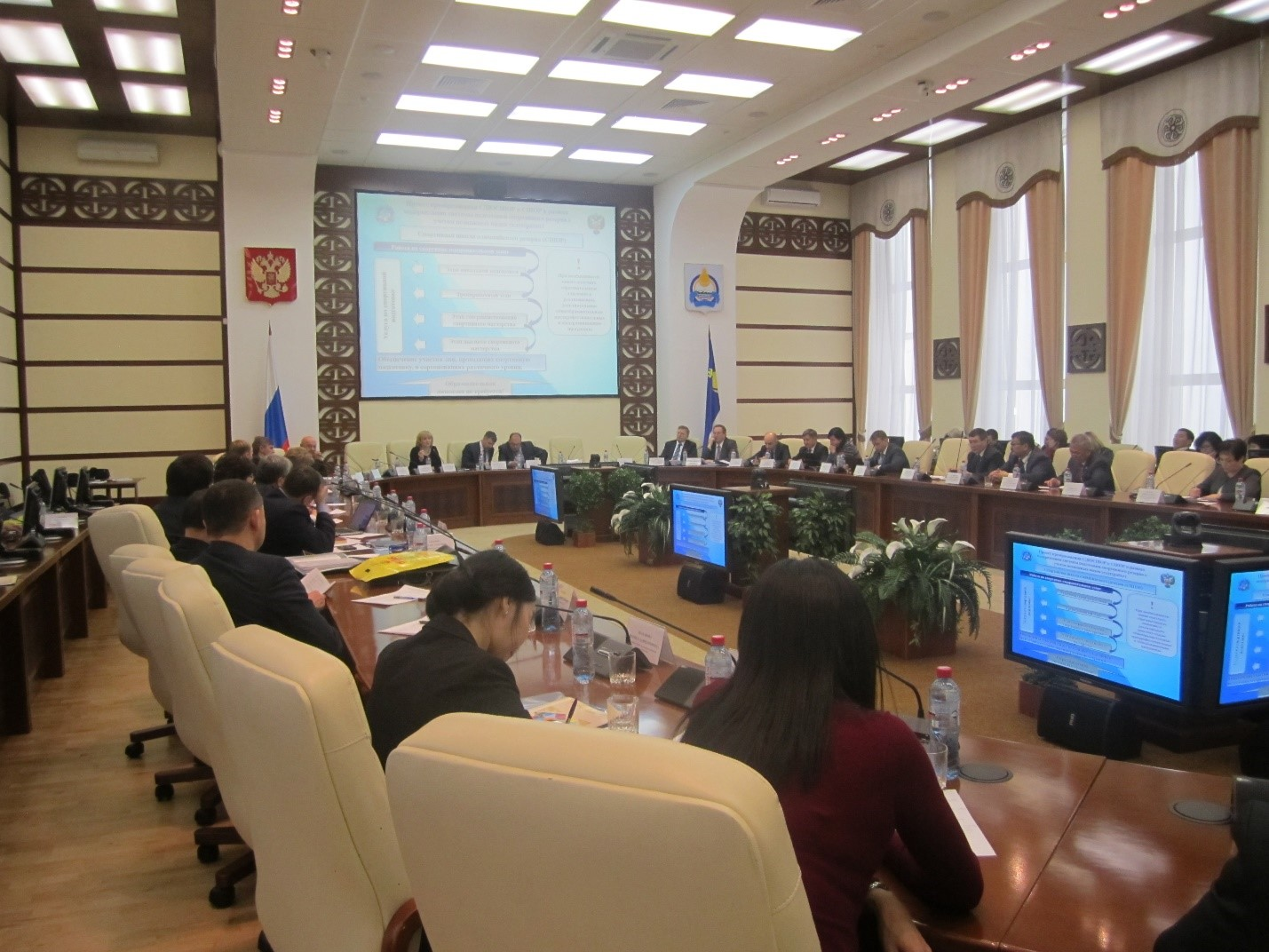
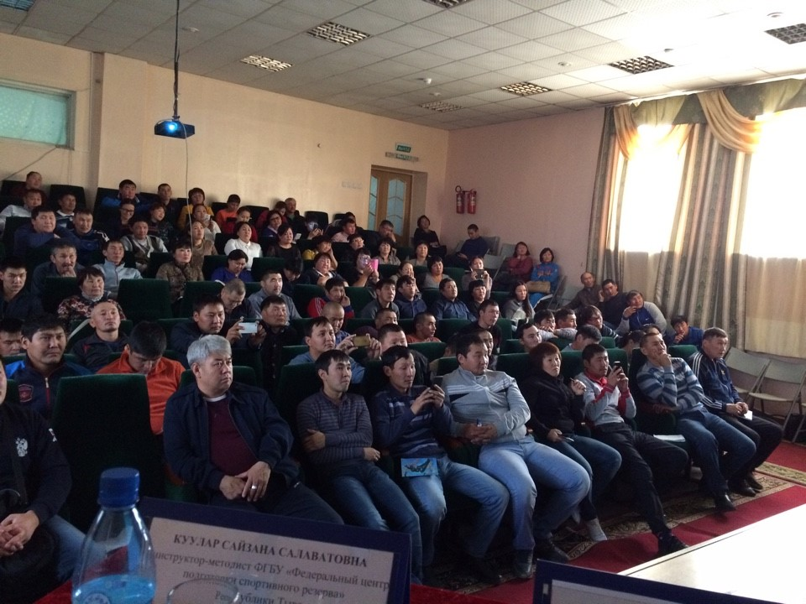
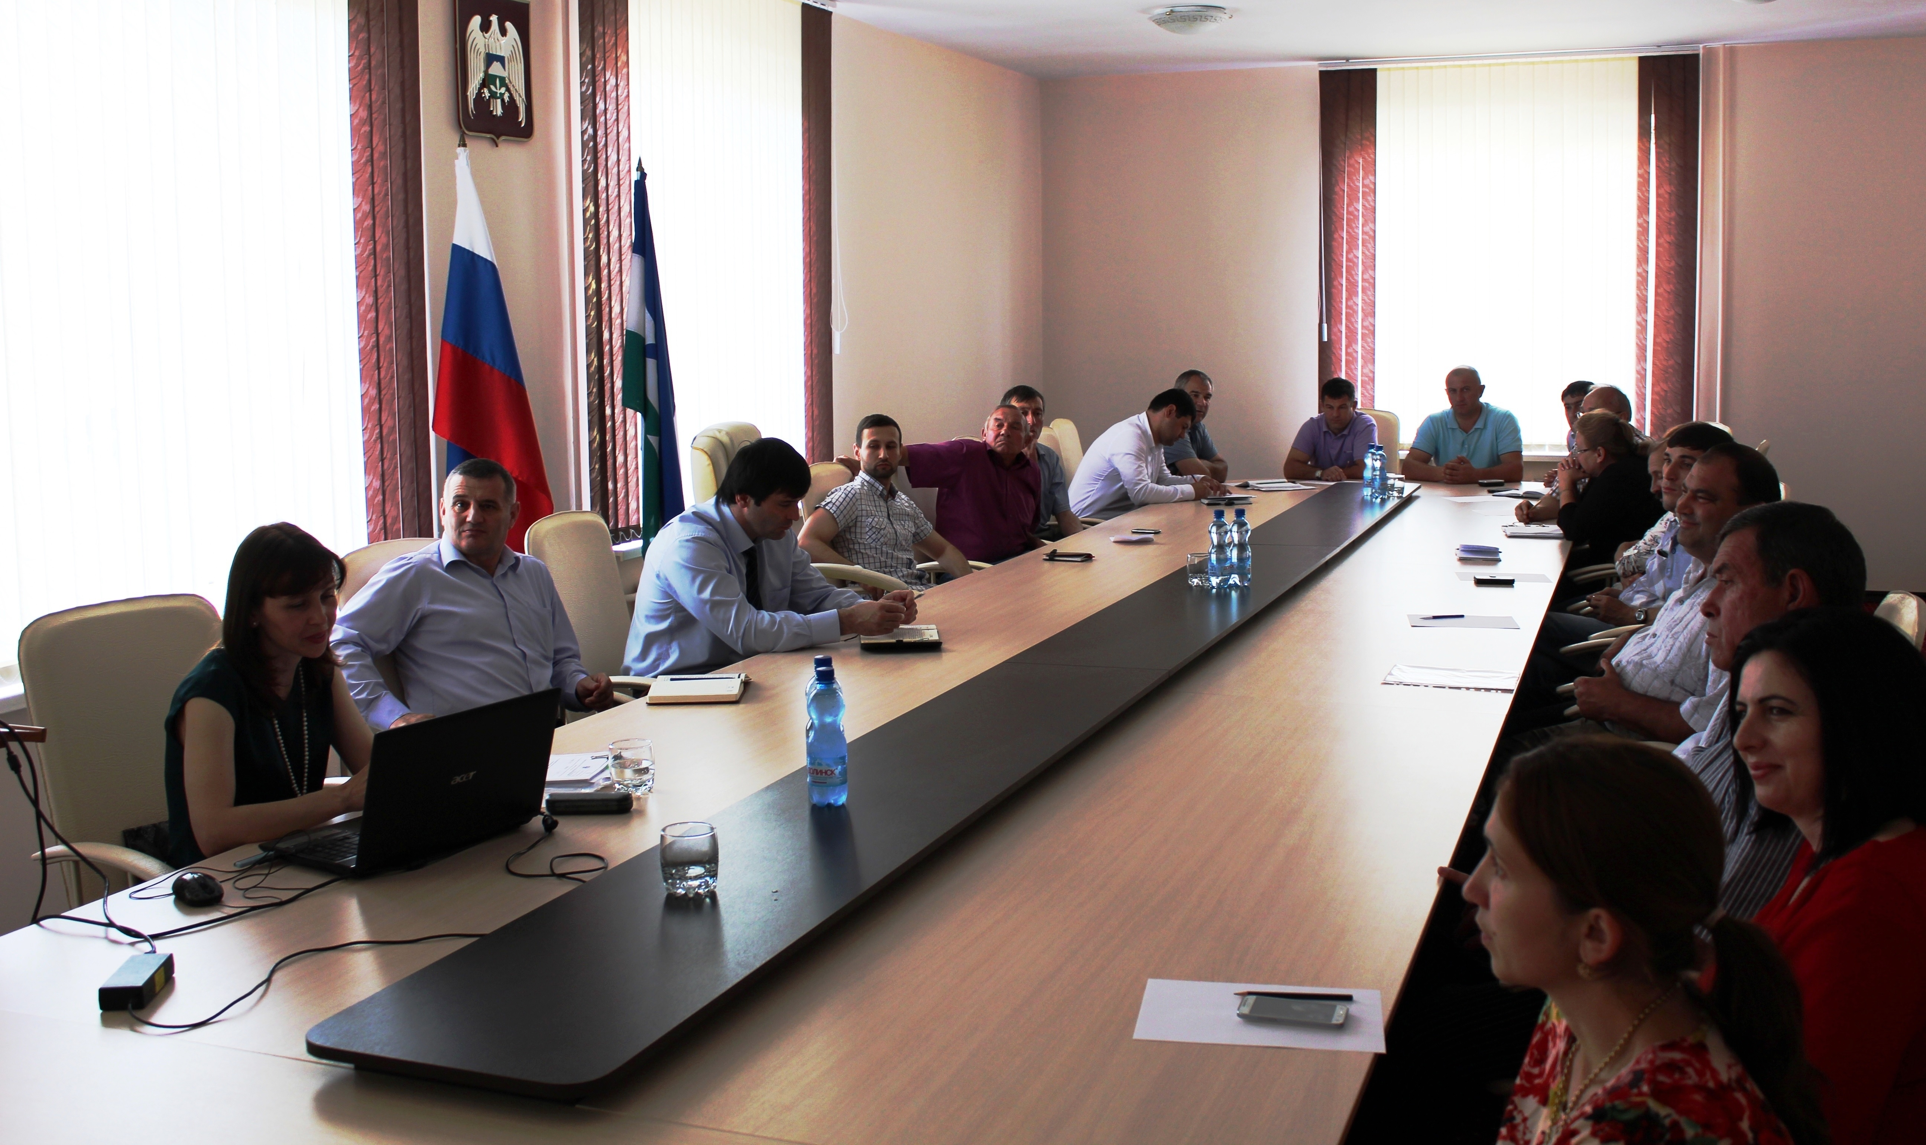

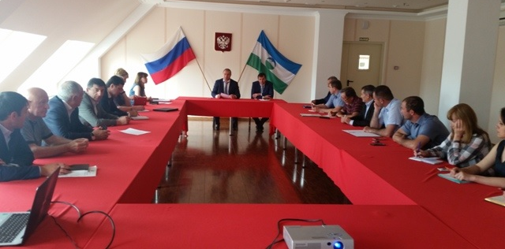
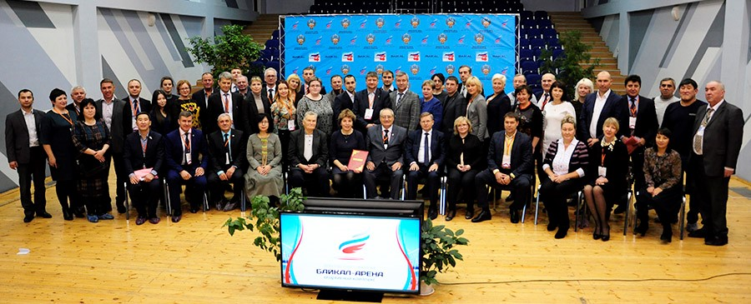


В 2016 году специалистами ФГБУ ФЦПСР в субъектах Российской Федерации, с участием федеральных инструкторов-методистов субъектов Российской Федерации, оказано более 20 тыс. консультаций, проведено более 5 тыс. мероприятий различного уровня, из них:
на субъектовом уровне – более 5 тыс. мероприятий;
на региональном уровне – 29 мероприятий;
на межрегиональном уровне – 13 мероприятий;
всероссийский уровень – 7 мероприятий.

Slide 18
Центральный федеральный округ

Slide 19
Приволжский федеральный округ

Slide 20
Северо-Западный федеральный округ

Slide 21
Сибирский федеральный округ

Slide 22
Дальневосточный федеральный округ

Slide 23
Южный федеральный округ

Slide 24
Уральский федеральный округ

Slide 25
Северо-Кавказский федеральный округ

Slide 26
Задачи на 2017
- подготовка к Совету при Президенте Российской Федерации по развитию физической культуры и спорта и обеспечение планомерного исполнения принятых решений и поручений.
- продолжение работы по разработке вертикально-интегрированных моделей управления системой подготовки спортивного резерва, а также совершенствование нормативного правового регулирования системы подготовки спортивного резерва в субъектах Российской Федерации.
- выработка и реализация кадровой стратегии, направленной на подбор и привлечение в отрасль квалифицированных специалистов, решение вопросов социальных гарантий и аттестации тренеров, а так же задачи по доведению к 2018 году средней заработной платы работников государственных и муниципальных учреждений, осуществляющих спортивную подготовку, до 100 процентов от средней заработной платы в соответствующем регионе.

Slide 27
Задачи на 2017
- совершенствование федеральных стандартов спортивной подготовки.
- осуществление полного перехода на нормативно - подушевую систему финансирования услуг по спортивной подготовке.
- не допущение мероприятий по необоснованной ликвидации и непрофильному слиянию организаций, осуществляющих спортивную подготовку на территории субъектов Российской Федерации.
- разработка механизмов отбора и передачи спортивно одаренных детей, в том числе детей, осваивающих дополнительные общеобразовательные программы в сфере физической культуры и спорта в организации спортивной подготовки.

Slide 28
Благодарю за внимание!

